Slide 1


РАЗРАБОТКА УТИЛИТЫ ДЛЯ УПРАВЛЕНИЯ ШИФРОВАННЫМИ ХРАНИЛИЩАМИ НА ОСНОВЕ ВЗАИМОДЕЙСТВИЯ С ARDUINO
ВЛАДИМИРСКИЙ
ГОСУДАРСТВЕННЫЙ УНИВЕРСИТЕТ
имени Александра Григорьевича и
Николая Григорьевича Столетовых
Кафедра информатики и
защиты информации (ИЗИ)
Руководитель НИР:
к.т.н. доцент кафедры ИЗИ Ю. М. Монахов
Исполнитель:
ст. гр. ИСБ-120 Г.С. Сухецкий

Slide 2
Введение
Объект исследования:
  Система по созданию криптографический контейнеров.
Предмет исследования:
  Проверка возможности генерирования паролей на микроконтроллере Arduino и дальнейшее использование этих паролей для работы с зашифрованными хранилищами данных.
Цель исследования:
  Создание утилиты для управления зашифрованными хранилищами данных.

Slide 3
Введение
Задачи:
Подготовка окружения и установка необходимых библиотек
Разработка части приложения для взаимодействия с Arduino и генерации паролей.
Разработка части приложения для взаимодействия с диском и созданию крипто-контейнеров.
Объединение частей приложения
Тестирование
Основные результаты, выносимые на защиту НИР
Программное обеспечение.
Разработка утилиты для управления шифрованными хранилищами на основе взаимодействия с arduino. Исполнители: Г.С. Сухецкий,

Slide 4
Основная часть: Linux Unified Key Setup
LUKS (Linux Unified Key Setup) — это стандарт для шифрования блочных устройств в Linux. Он был разработан для обеспечения безопасности данных на уровне дисков и широко используется в различных дистрибутивах Linux. LUKS предоставляет удобный и безопасный способ управления ключами и шифрованием, что делает его идеальным для защиты конфиденциальной информации на жестких дисках, SSD и внешних накопителях.

Slide 5
Основная часть: Основные особенности LUKS
Основные особенности LUKS:
Унифицированный формат
Многоуровневая защита
Поддержка нескольких ключей
Прозрачность для пользователя

Slide 6
Основная часть: Принципы работы LUKS
Принципы работы LUKS:
LUKS работает на основе нескольких ключевых компонентов и процессов:
Мастер-ключ: Основной ключ, который используется для шифрования и дешифрования данных на диске. Этот ключ никогда не сохраняется в открытом виде и всегда защищен одним из ключей аутентификации.
Ключевые слоты: Места хранения ключей аутентификации (паролей или ключевых файлов), которые шифруют мастер-ключ. LUKS поддерживает до 8 ключевых слотов, что позволяет использовать несколько паролей для доступа к одному и тому же зашифрованному разделу.
Шифрование данных: Данные на диске шифруются с использованием симметричных алгоритмов шифрования (например, AES), что обеспечивает высокую производительность и безопасность.

Slide 7
Основная часть: Этапы разработки утилиты
ОСНОВНЫЕ ЭТАПЫ РАЗРАБОТКИ УТИЛИТЫ
1. Подготовка окружения и установка необходимых библиотек
  Для разработки утилиты был использован язык программирования Python и ряд дополнительных библиотек, таких как serial для работы с последовательным портом и cryptsetup для управления шифрованными томами. Также потребовалась настройка Arduino IDE для программирования микроконтроллера.
2. Разработка кода на Python
  Основной функционал утилиты реализованый на языке Python. Включает следующие ключевые компоненты:
    Инициализация соединения с Arduino.
    Передача фразы для генерации пароля.
    Получение сгенерированного пароля.
    Создание, открытие, закрытие и изменение размера шифрованных хранилищ.
3. Разработка кода для Arduino
  Программа на Arduino реализует следующие функции:
    Чтение фразы из последовательного порта.
    Генерация пароля с использованием алгоритма SHA-512.
    Передача сгенерированного пароля обратно на компьютер.

Slide 8
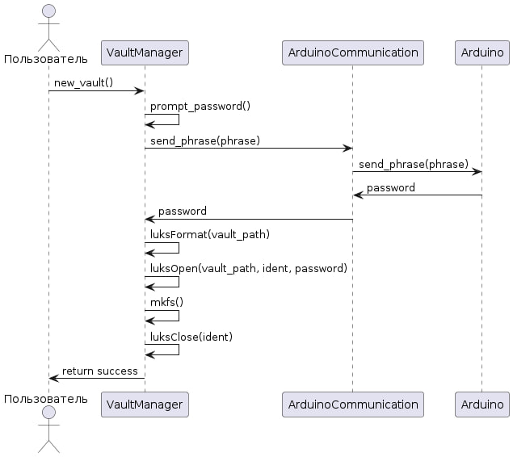
Основная часть: Описание работы утилиты
Создание нового хранилища (new_vault)
Пользователь инициирует создание нового шифрованного хранилища, вызывая команду new_vault(). Процесс создания хранилища включает несколько шагов:
  • Утилита запрашивает у пользователя ввод фразы для генерации пароля.
  • Фраза передается на Arduino через последовательный порт.
  • Arduino генерирует пароль на основе хэширования SHA-512 и отправляет его обратно на утилиту.
  • Утилита создает новый файл хранилища и форматирует его с использованием утилиты cryptsetup для шифрования.
  • Создается файловая система на шифрованном разделе, после чего хранилище закрывается и готово к использованию.
Рисунок 1

Slide 9
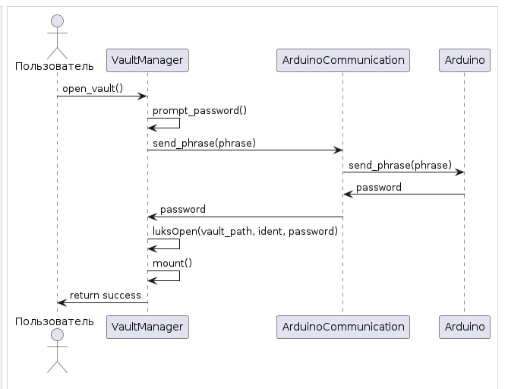
Основная часть: Описание работы утилиты
Открытие существующего хранилища (open_vault)
Для доступа к уже существующему шифрованному хранилищ пользователь использует команду open_vault(). Процесс открытия хранилища включает следующие шаги:
  Утилита запрашивает у пользователя ввод фразы для генерации пароля.
  Фраза передается на Arduino, который генерирует и возвращает пароль.
  Утилита использует пароль для открытия шифрованного раздела с помощью cryptsetup.
  После успешного открытия раздела утилита монтирует файловую систему, делая данные доступными для пользователя.
Рисунок 2

Slide 10
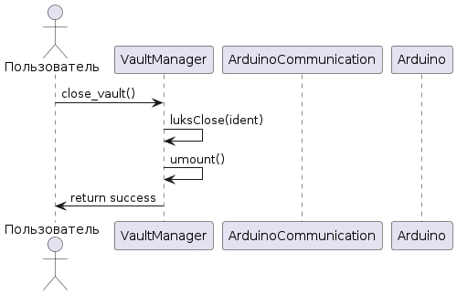
Основная часть: Описание работы утилиты
Закрытие хранилища (close_vault):
После завершения работы с данными в хранилище пользователь может закрыть его, вызвав команду close_vault(). Процесс закрытия включает:
  Проверку, что никакие процессы не используют файлы в хранилище.
  Завершение всех процессов, использующих файлы, если они есть.
  Отмонтирование файловой системы и закрытие шифрованного раздела с помощью cryptsetup.
Рисунок 3

Slide 11
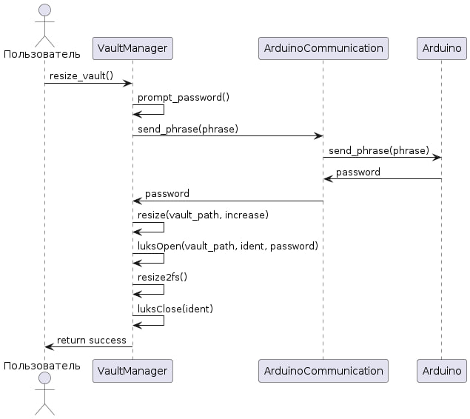
Основная часть: Описание работы утилиты
Изменение размера хранилища (resize_vault)
Для увеличения размера существующего хранилища пользователь вызывает команду resize_vault(). Процесс изменения размера включает:
  Утилита запрашивает у пользователя ввод фразы для генерации пароля.
  Фраза передается на Arduino, который генерирует и возвращает пароль.
  Утилита копирует текущее хранилище для создания резервной копии.
  Утилита изменяет размер файла хранилища с помощью qemu-img.
  Открытие шифрованного раздела с помощью пароля, увеличение размера файловой системы и закрытие раздела.
Рисунок 4.

Slide 12

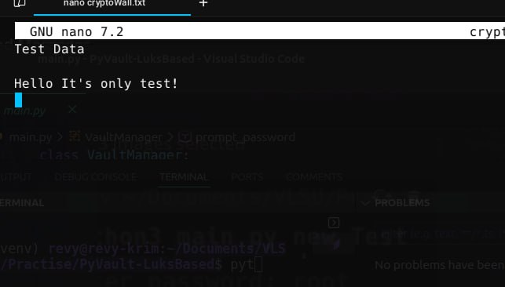


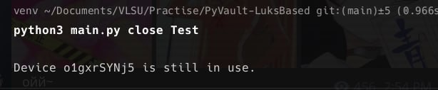

Основная часть: Демонстрация работы

Slide 13
Заключение
В ходе проведенного исследования была разработана утилита для управления зашифрованными хранилищами данных, использующая микроконтроллер Arduino для генерации паролей. Это позволяет значительно повысить уровень безопасности хранения конфиденциальной информации за счет использования аппаратных методов создания сложных паролей.

Slide 14

Приложение A
Ссылка на github проекта: https://github.com/Krim-code/PyVault-LuksBased.git

